Slide 1


Slide 2
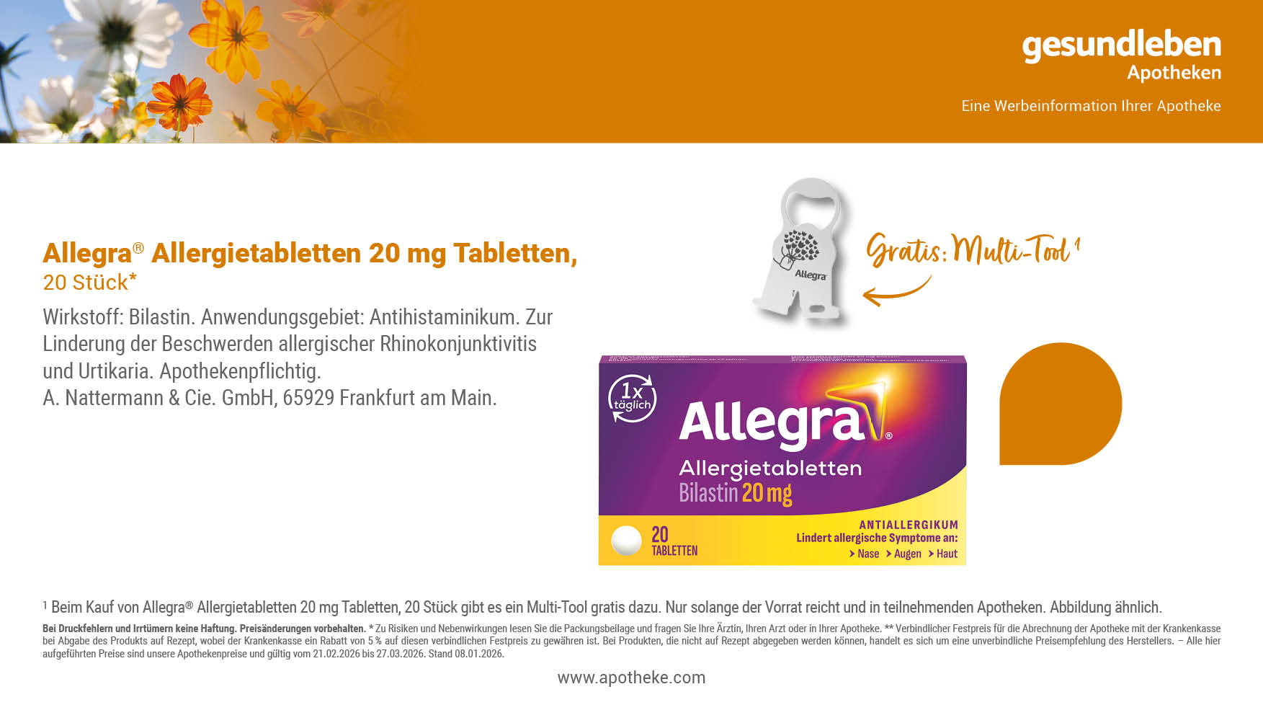
^{Unser}
^{Preis}
13,^{08 €}

Slide 3

^{Unser}
^{Preis}
21,^{99 €}
956,09 € pro 1.000 g

Slide 4

34,^{90 €}
^{Unser}
^{Preis}
193,89 € pro 1.000 g

Slide 5

^{Unser}
^{Preis}
14,^{30 €}
953,33 € pro 1.000 ml

Slide 6
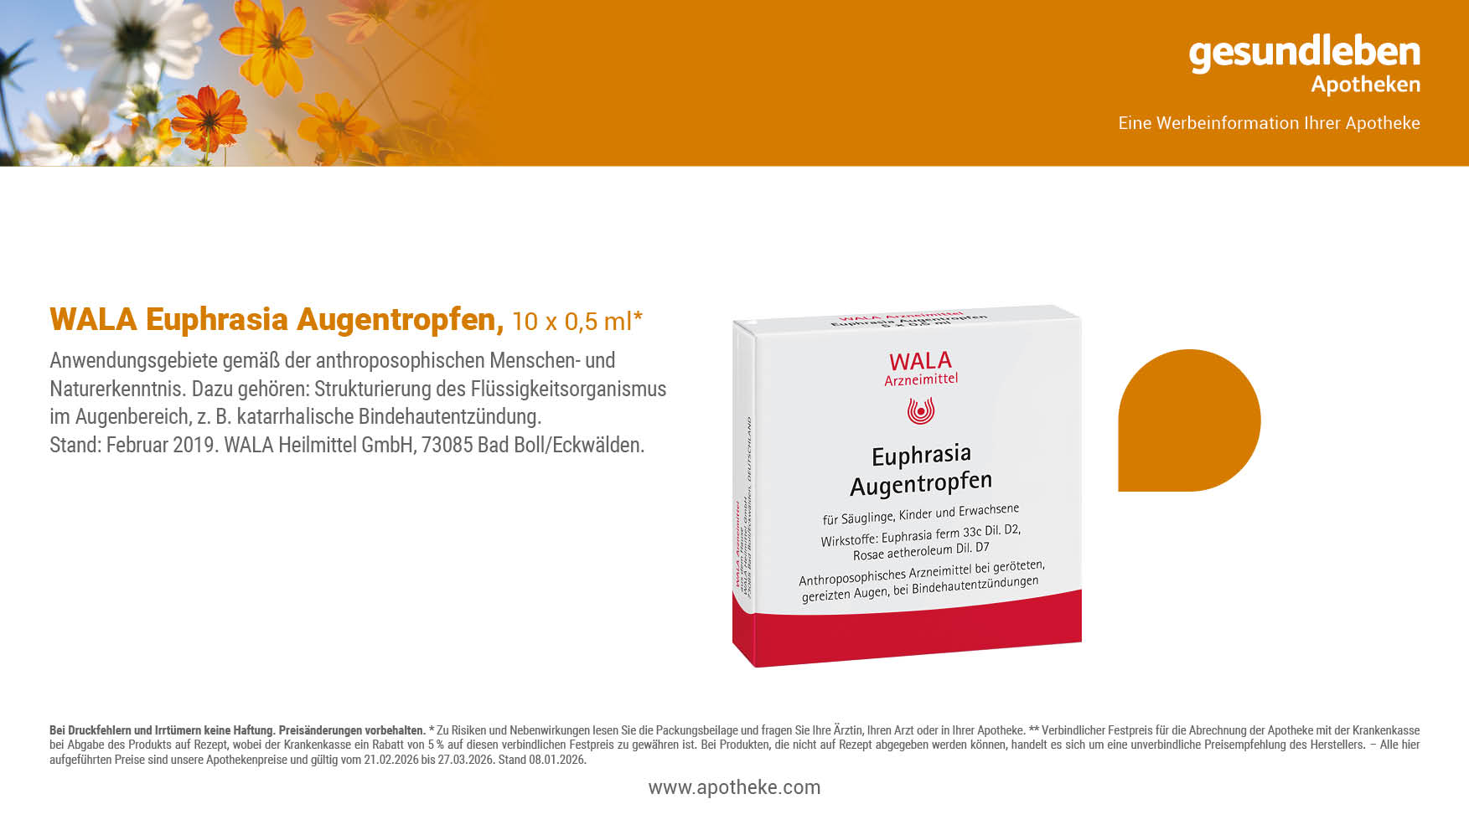
^{Unser}
^{Preis}
11,^{27 €}
2.254,00 € pro 1.000 ml

Slide 8
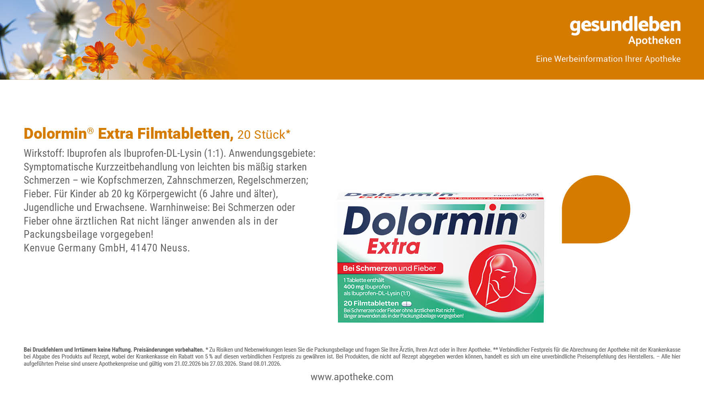
^{Unser}
^{Preis}
10,^{98 €}

Slide 9
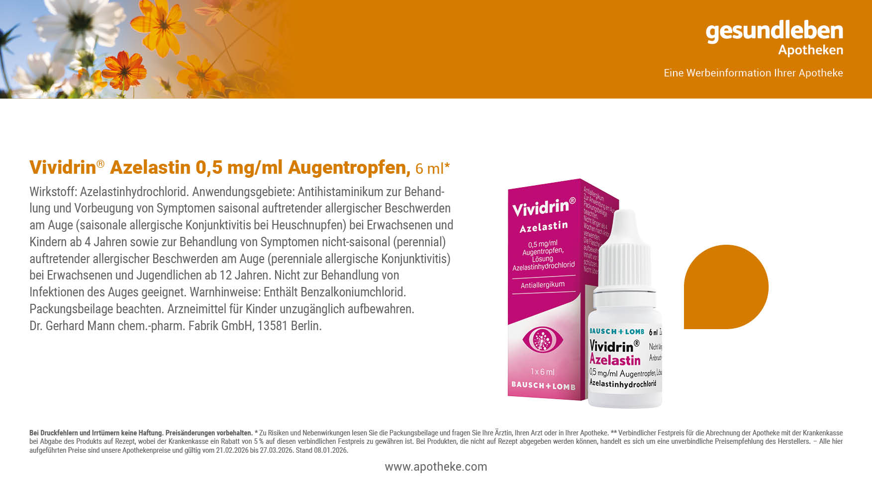
^{Unser}
^{Preis}
13,^{24 €}

Slide 10
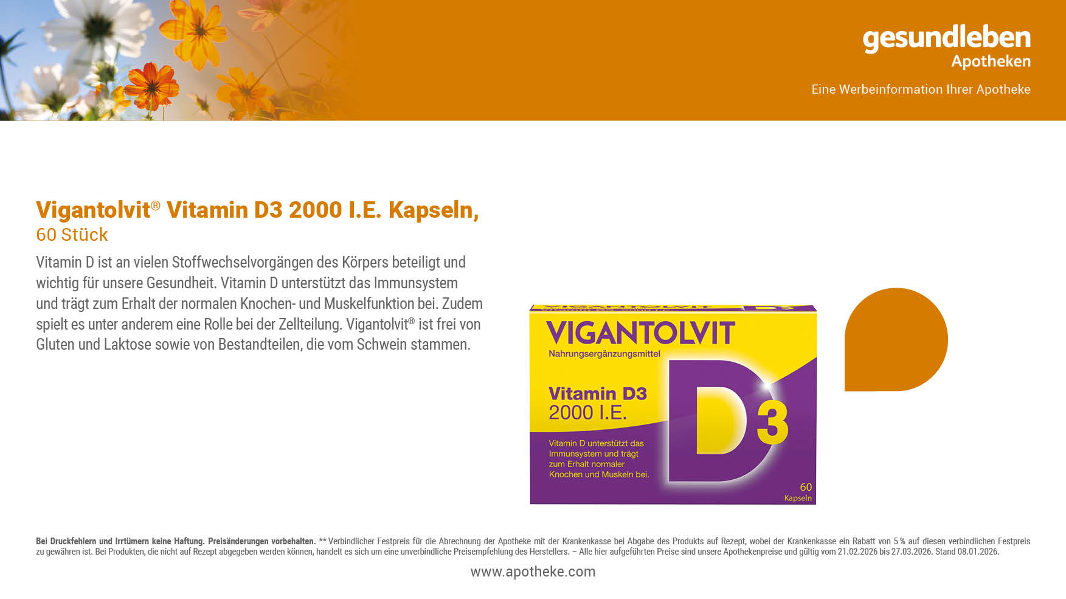
20%
sparen!
7,^{99 €}
9,99 €**

Slide 11

^{Unser}
^{Preis}
38,^{91 €}

Slide 12

20%
sparen!
39,^{99 €}
50,08 €**
57,96 € pro 1.000 g

Slide 13
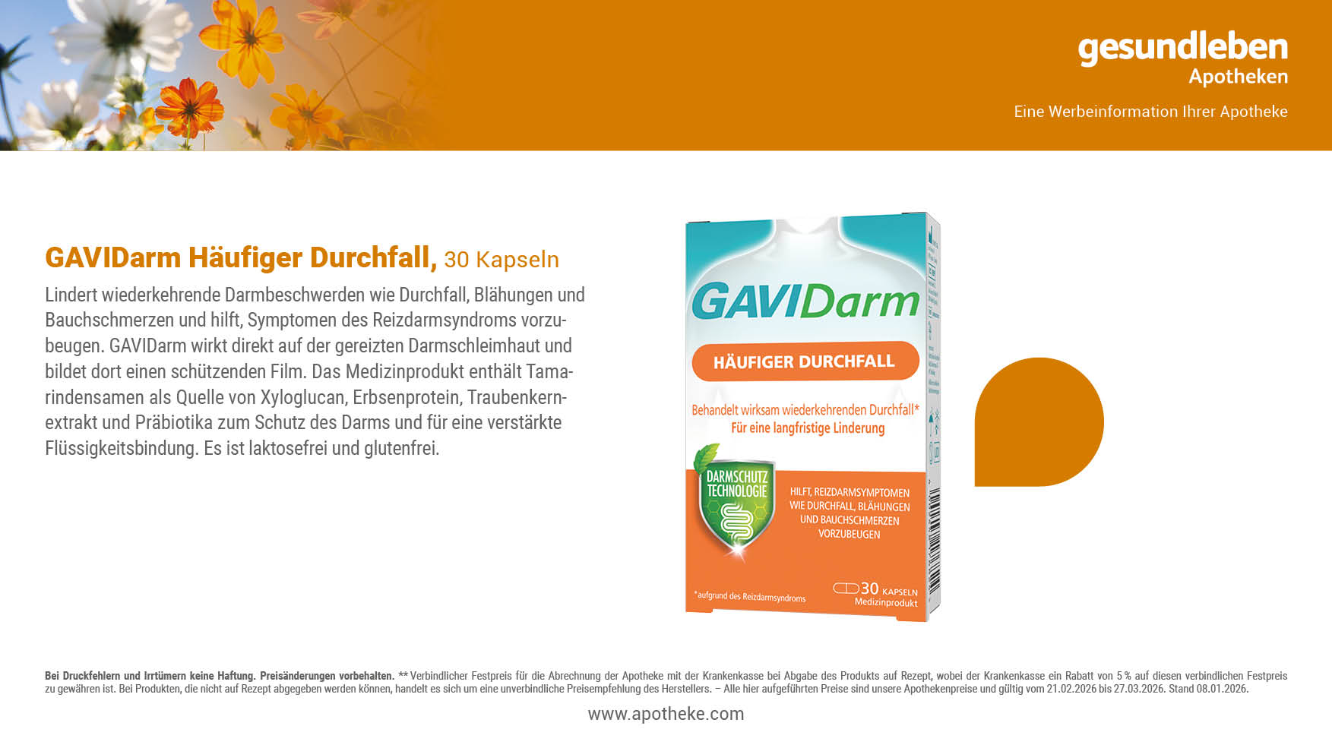
20%
sparen!
27,^{89 €}
34,95 €**

Slide 14
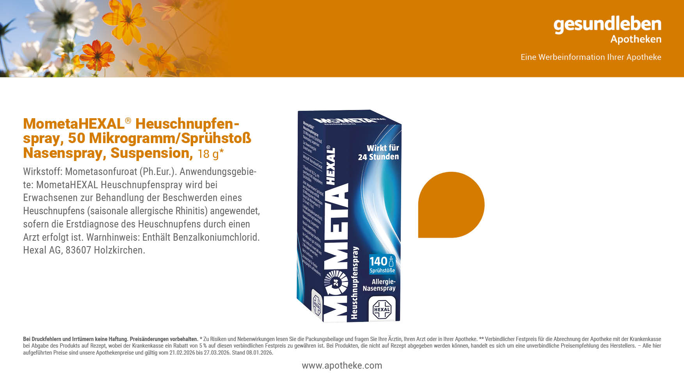
^{Unser}
^{Preis}
22,^{24 €}
1.235,56 € pro 1.000 g

Slide 16
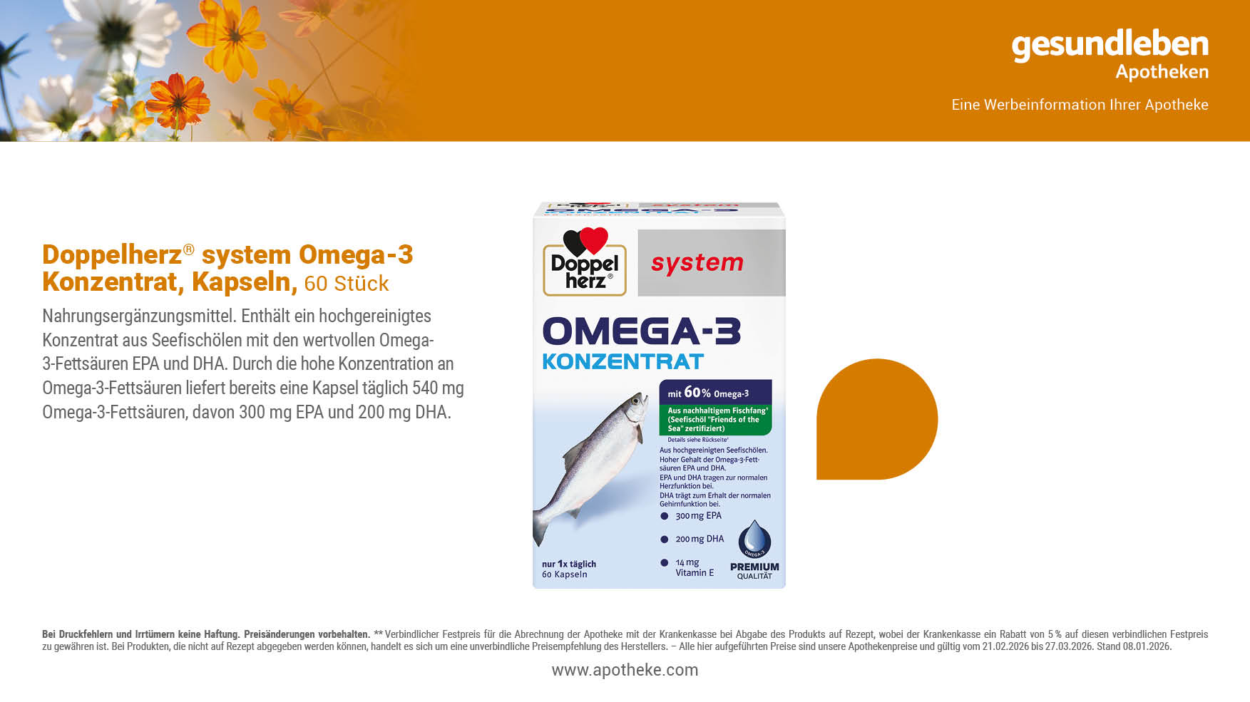
20%
sparen!
15,^{89 €}
19,95 €**

Slide 17

^{Unser}
^{Preis}
14,^{30 €}
476,67 € pro 1.000 ml

Slide 18

^{Unser}
^{Preis}
12,^{95 €}
71,94 € pro 1.000 ml

Slide 19
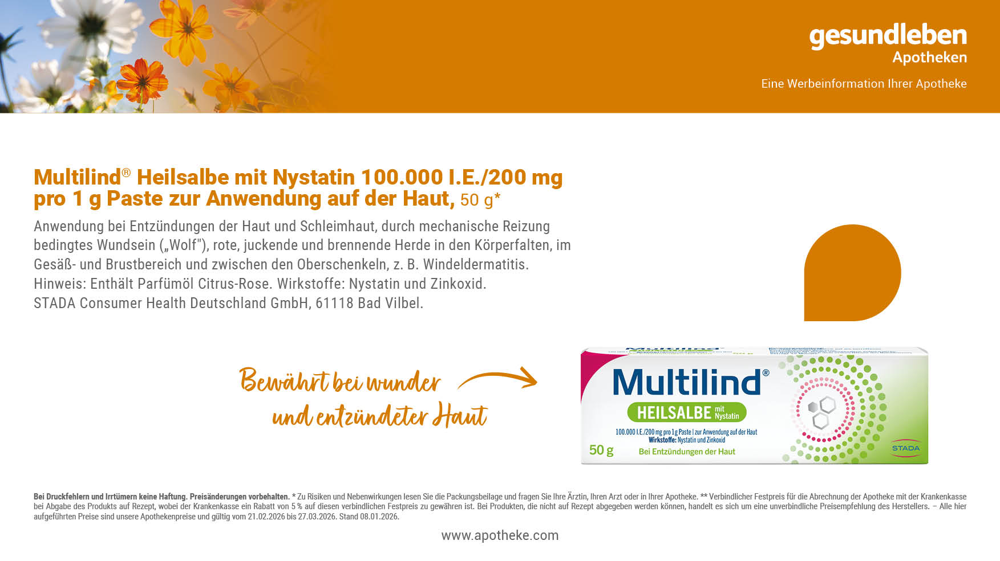
20,^{25 €}
^{Unser}
^{Preis}
405,00 € pro 1.000 ml

Slide 20

^{Unser}
^{Preis}
4,^{76 €}
476,00 € pro 1.000 ml

Slide 21

^{Unser}
^{Preis}
14,^{95 €}

Slide 23
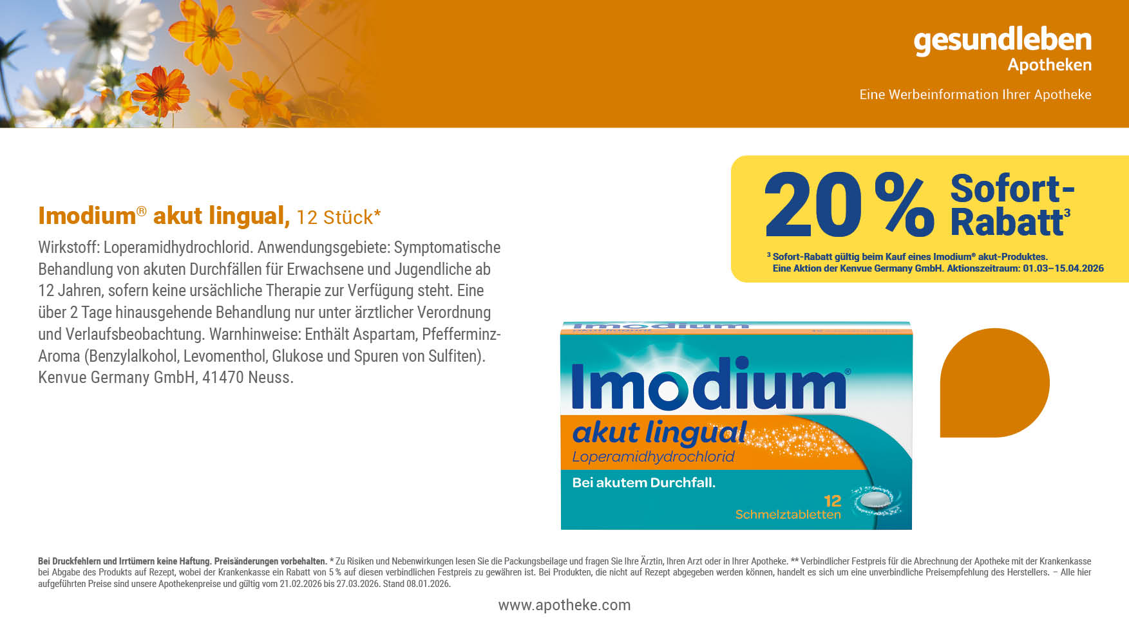
^{Unser}
^{Preis}
15,^{29 €}

Slide 24

^{Unser}
^{Preis}
12,^{16 €}

Slide 25

20%
sparen!
7,^{59 €}
9,50 €**
303,60 € pro 1.000 g

Slide 26

20%
sparen!
18,^{29 €}
22,90 €**
609,67 € pro 1.000 ml

Slide 27

20%
35,^{89 €}
sparen!
44,95 €**

Slide 28
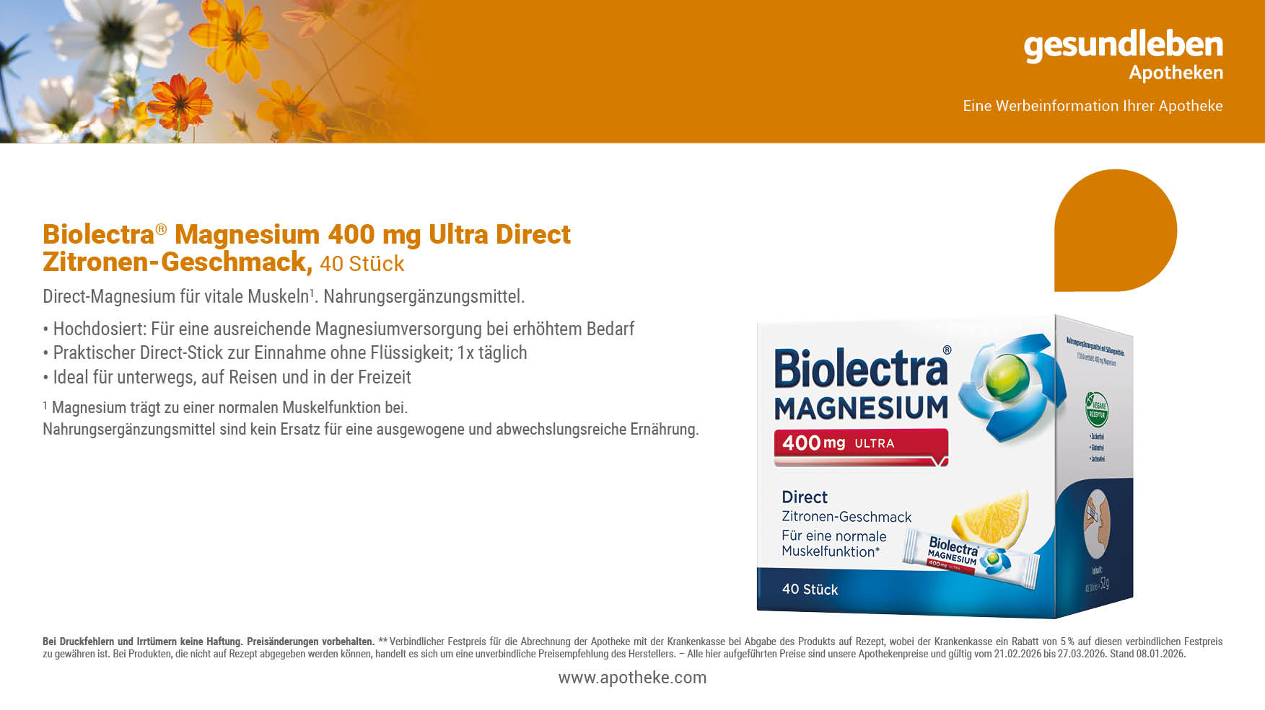
20%
17,^{59 €}
sparen!
22,05 €**

